Slide 1
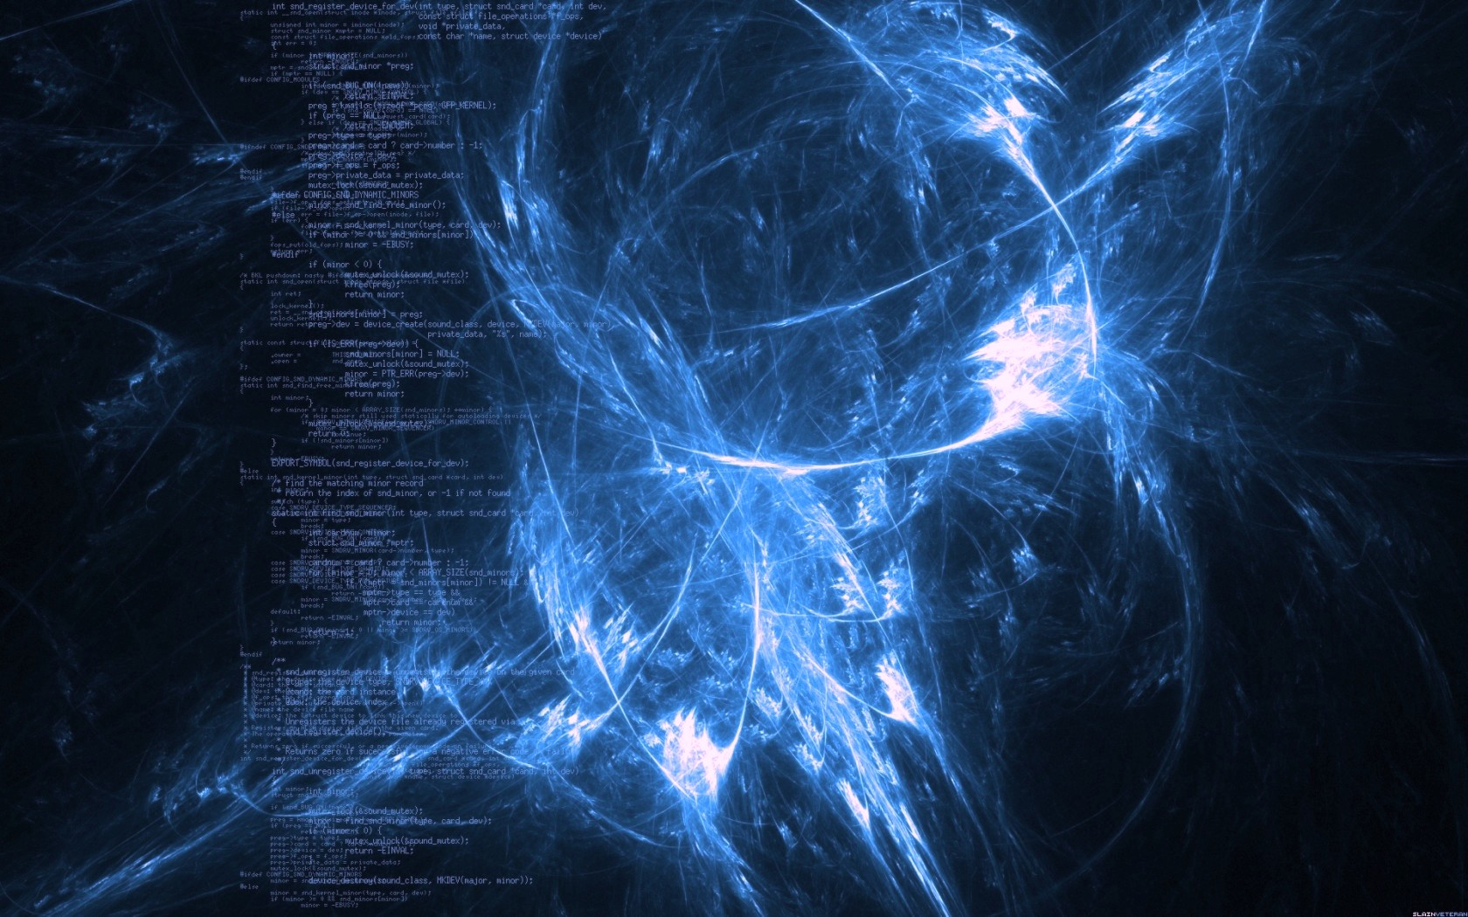
Презентація на тему: «Програмування матричних операцій»
Сорока А.В.
Київський технікум електронних приладів
ІІ - курс

Slide 2
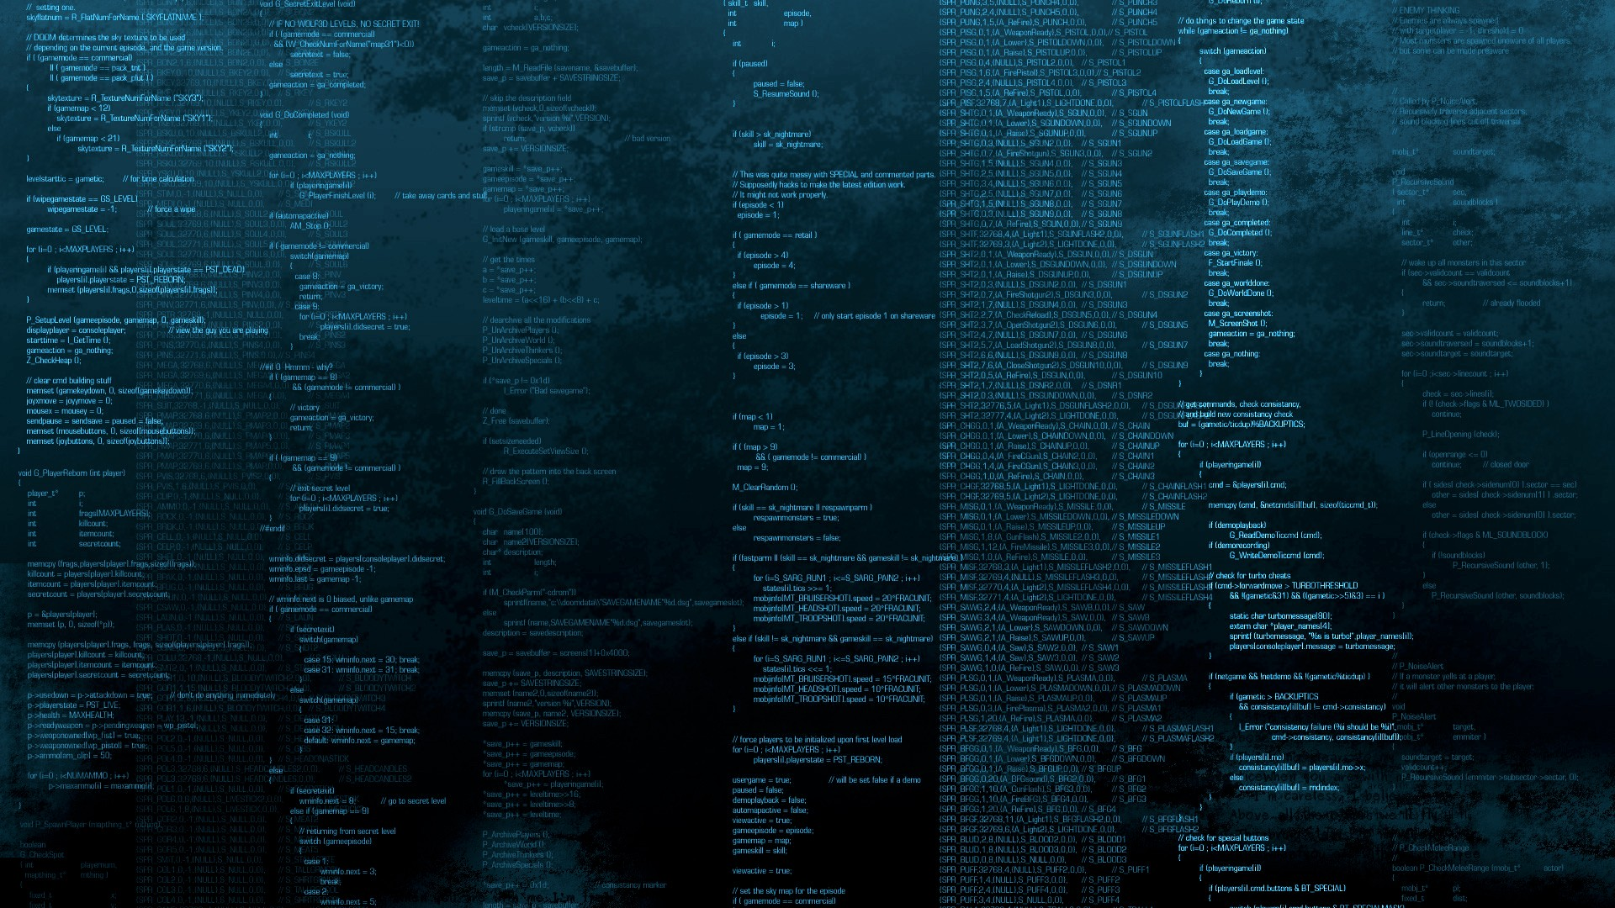
Стисло про цей проект:
Основна мета - розробка консольної варіації програми-помічника для роботи з матрицями різного виду. Також програма має бути легка в освоєнні для людей різних категорій і мати достатню кількість функцій обробки, вводу і виводу інформації.
Можливості програми:
1)ручний ввід/довільна генерація матриці для подальшої обробки;
2)обробка матриці в редакторі;
3)розрахунок базових дій з матрицями на калькуляторі матриць (транспонування, піднесення до степеня і т.д.);
4)сортування матриці за зростанням чи спаданням;
5)вивід результату на екран або запис в файл.
Цього функціоналу вже достатньо для проведення робіт з матрицями на базовому рівні в вищої математики. За допомогою цієї програми я також проводив налагодження роботи інших програм які також використовують матриці.

Slide 3
Чому саме матриці?
Останнім часом матриці, як математичний об'єкт, стали відігравати
важливу роль у різних науках. Їх унікальність в тому, що вони
дозволяють оперувати не однією цифрою, числом або групою чисел, а цілими масивами, які можуть описувати дані різної природи.
Сьогодні без матриць неможлива тривимірна комп'ютерна графіка, в
якій необхідно приводити в дію сотні і тисячі об'єктів. В
аналітичній економіці матриці також відіграють важливу роль при
вирішенні деяких фінансових завдань. Фізика, астрономія, біологія, хімія,
соціологія і безліч інших наук мають свої поняття матриць і оперують з
ними.

Slide 4
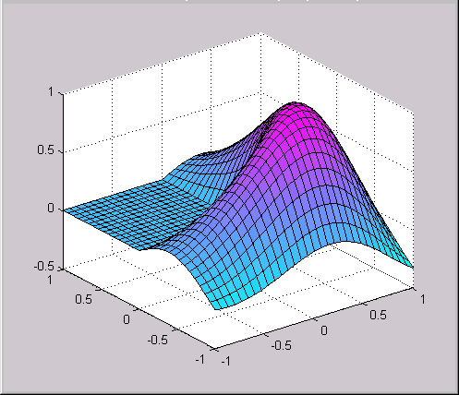
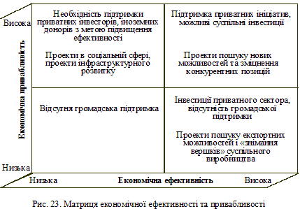
Приклади матриць:
Графічне зображення
матриці на прикладі Matlab
Економічна матриця
привабливості/ефективності

Slide 5
Підсумок
В підсумку можна оцінити важливість матриць в навколишньому світі і, тим паче, у навчанні. Сьогодні матриці набувають все більшої популярності завдяки швидкості роботи з ними і можлиості майже відразу її проаналізувати. З точки зору
психології матричний вигляд подання матеріалу є значно вигіднішим ніж інші методи через більшу компактність і лаконічний (без зайвих подробиць) вигляд вхідного потоку даних.
Цей проект, я сподіваюся, допоможе вам швидко і точно проводити операції з матрицями в різних сферах людської діяльності.

Slide 6

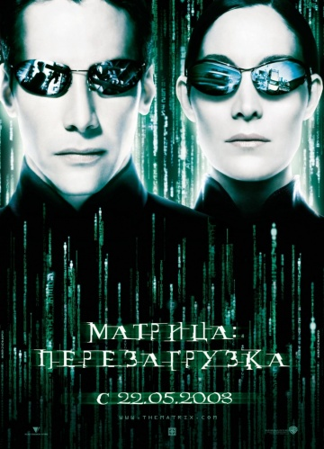
Дякую за увагу!

